Slide 1
Nhóm 8
Xây dựng hệ thống quản lý cửa hàng điện thoại di động
Môn: Công nghệ phần mềm
Giảng viên hướng dẫn: TS Nguyễn Thành Huy

Slide 2
Lời mở đầu
“
Trong thời đại ngày nay, với sự phát triển mạnh mẽ của công nghệ
thông tin đãgiúp đỡ rất nhiều trong cuộc sống. Điều này đã giúp đỡ
rất nhiều trong công việc quản lý được thuận lợi, chính xác và nhanh chóng. Sự bùng nổ của Internet đã mang đến cho con người quản lý hiệu quả hơn về mặt kinh doanh. Nhận thấy được tầm quan trọng đó, chúng tôi đã tiến hành xây dựng một phần mềm quản lý việc kinh
doanh với đề tài “Xây dựng hệ thống quản lý cửa hàng điện thoại di động”.
“

Slide 3
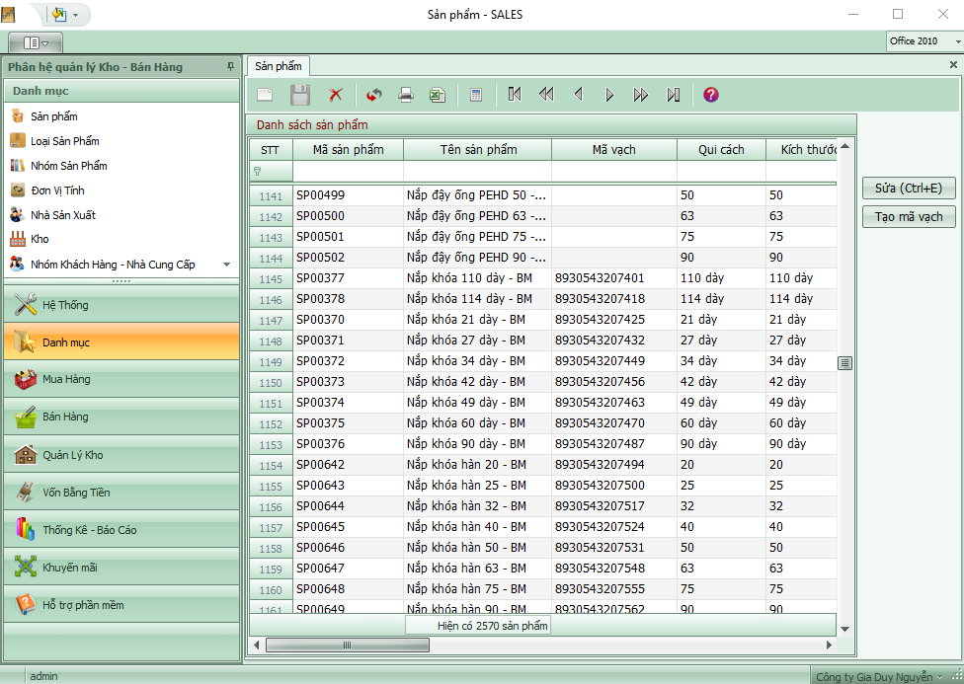
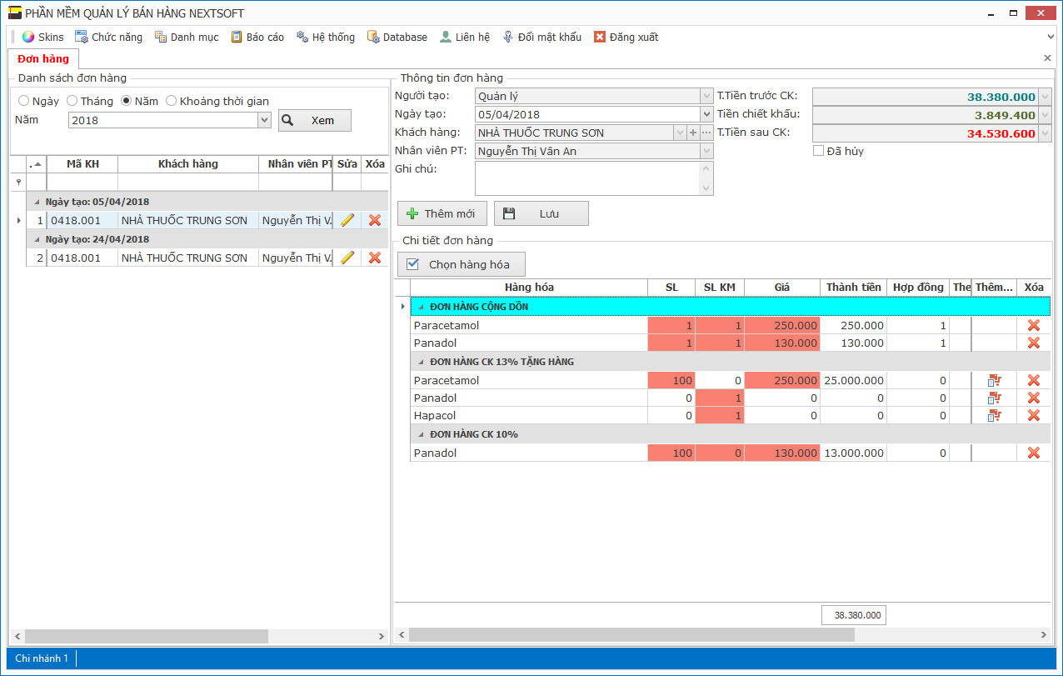
Lý do chọn đề tài
Tìm một giải pháp khác cho
việc quản lý một cửa hàng
điện thoại chuyên nghiệp hơn, đồng thời cũng đem đến sự
đơn giản và hiệu quả hơn
trong việc quản lý.

Slide 4
Mục tiêu của đề tài
“
Tìm hiểu được phương pháp làm một đề tài Công Nghệ Phần Mềm theo đúng quy tắc, đúng chuẩn.
Tìm hiểu được các công việc liên quan đến quản lý một cửa hàng bán điện thoại di động.
Tìm cáh triển khai và xây dựng một hệ thống.
Xây dựng và cấu hình cá module riêng biệt cho từng chức năng có trong phần mềm chính xác. Triền khai công việc theo một quá trình được lập sẵn.
Xây dựng phần mềm hoàn chỉnh đáp ứng các nhu cầu về chức năng và phân quyền, giúp cho người dùng dễ dàng sử dụng và thực hiện các thao tác công việc trên toàn bộ hệ thống.
Phần mềm dễ dàng khắc phục những lỗi phát sinh tỏng quá trình hoạt động, dễ dàng nâng cấp, cải tiến các chức năng của hệ thống.
“

Slide 5

Phạm vi của đề tài
- Đề tài được hoạt động quản lý bởi cửa hàng
bán điện thoại di động. Quản lý các thông tin bán
và nhập hàng để thống kê doanh số bán hàng.
* Về phần dữ liệu
* Về phần xử lý
* Về phần giao diện
* Về mạng

Slide 6
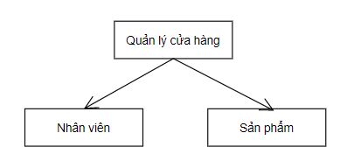
Xác định và phân tích yêu cầu
-Quản lý cửa hàng:
*Quản lý tất cả các hoạt động của cửa hàng, bao gồm cả nhân viên và sản phẩm .
*Điều hành các hoạt động kinh doanh của cửa hàng.
*Nhận báo cáo từ cấp dưới, định hướng việc kinh doanh của cửa hàng phát triển hơn.
-Quản lý nhân viên:
*Lập hóa đơn bán hàng.
*Có mặt để hổ trợ khách hàng.
*Báo cáo tình hình cho quản lý.
*Bảo quản hàng hóa, kiểm tra hàng hóa…

Slide 7
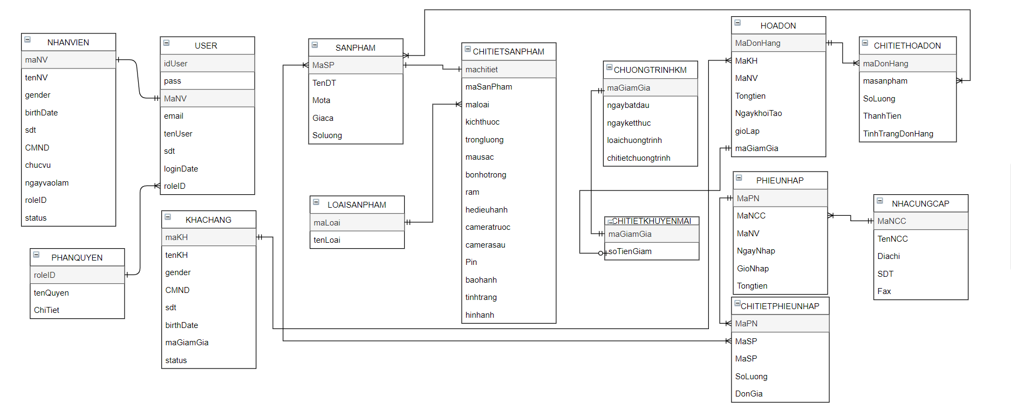
Sơ đồ ERD

Slide 8
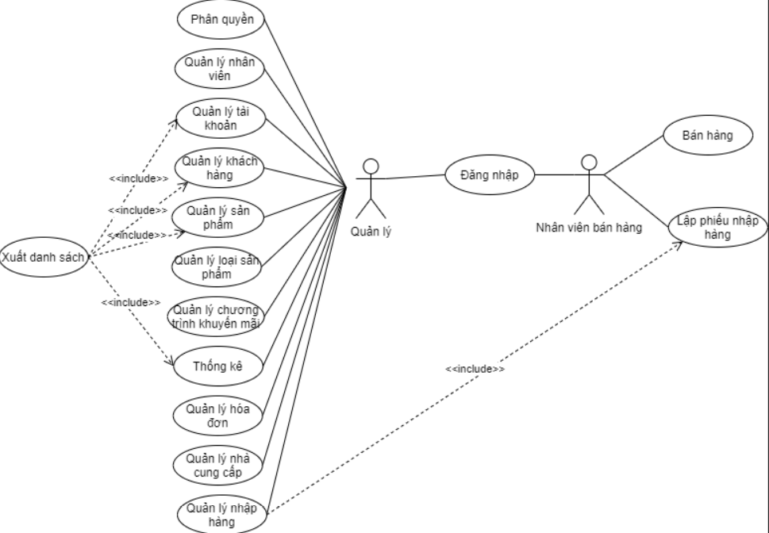
Sơ đồ Use case

Slide 9
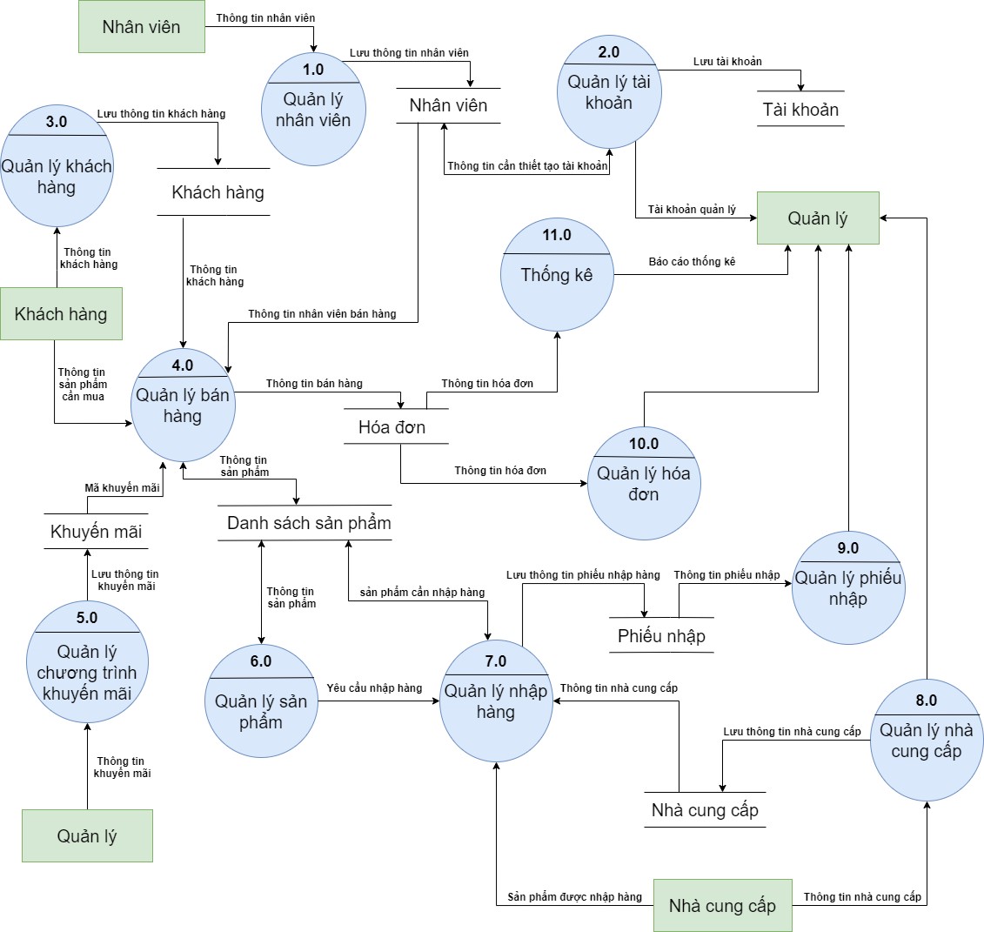
Sơ đồ DFD mức 0

Slide 10
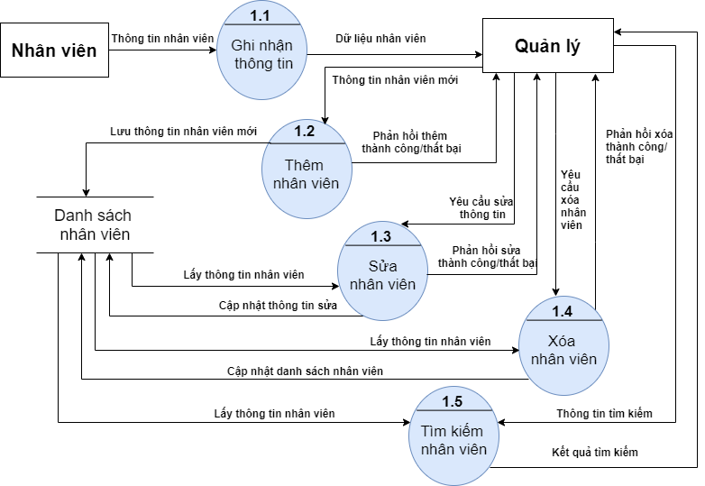
Biều đồ luồng dữ liệu chức năng Quản lý nhân viên

Slide 11
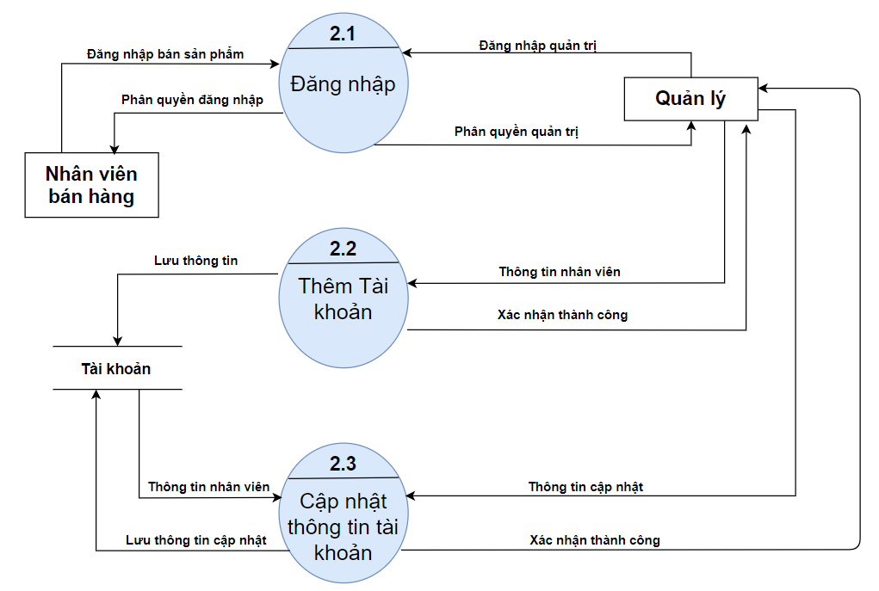
Biều đồ luồng dữ liệu chức năng Quản lý tài khoản

Slide 12
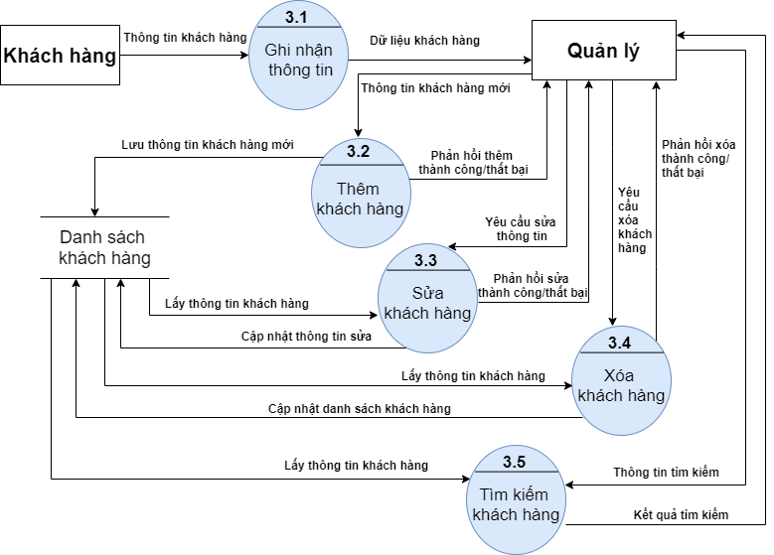
Biều đồ luồng dữ liệu chức năng Quản lý khách hàng

Slide 13
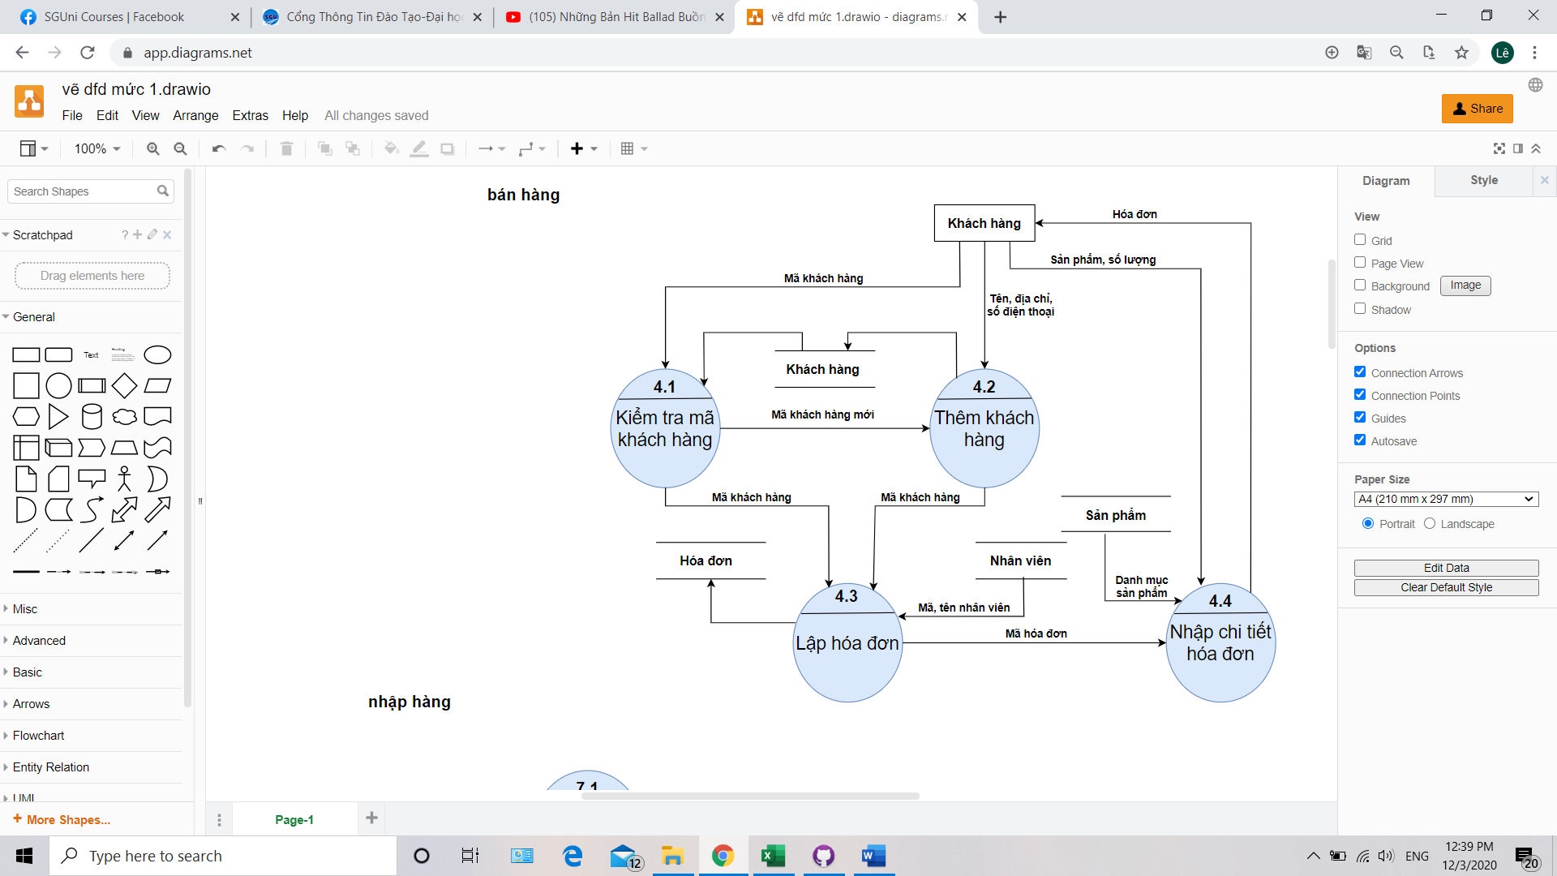
Biểu đồ luồng dữ liệu chức năng Quản lý bán hàng

Slide 14
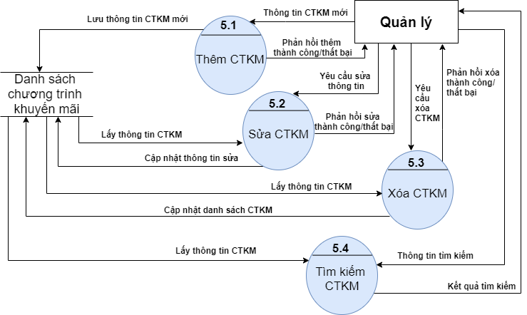
Biểu đồ luồng dữ liệu chức năng Quản lý chương trình khuyến mãi

Slide 15
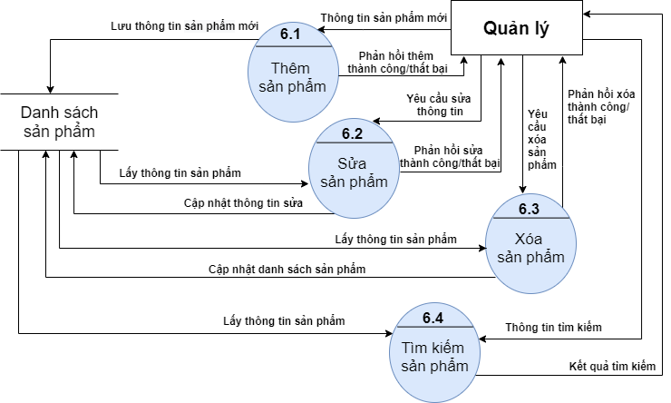
Biểu đồ luồng dữ liệu chức năng Quản lý sản phẩm

Slide 16
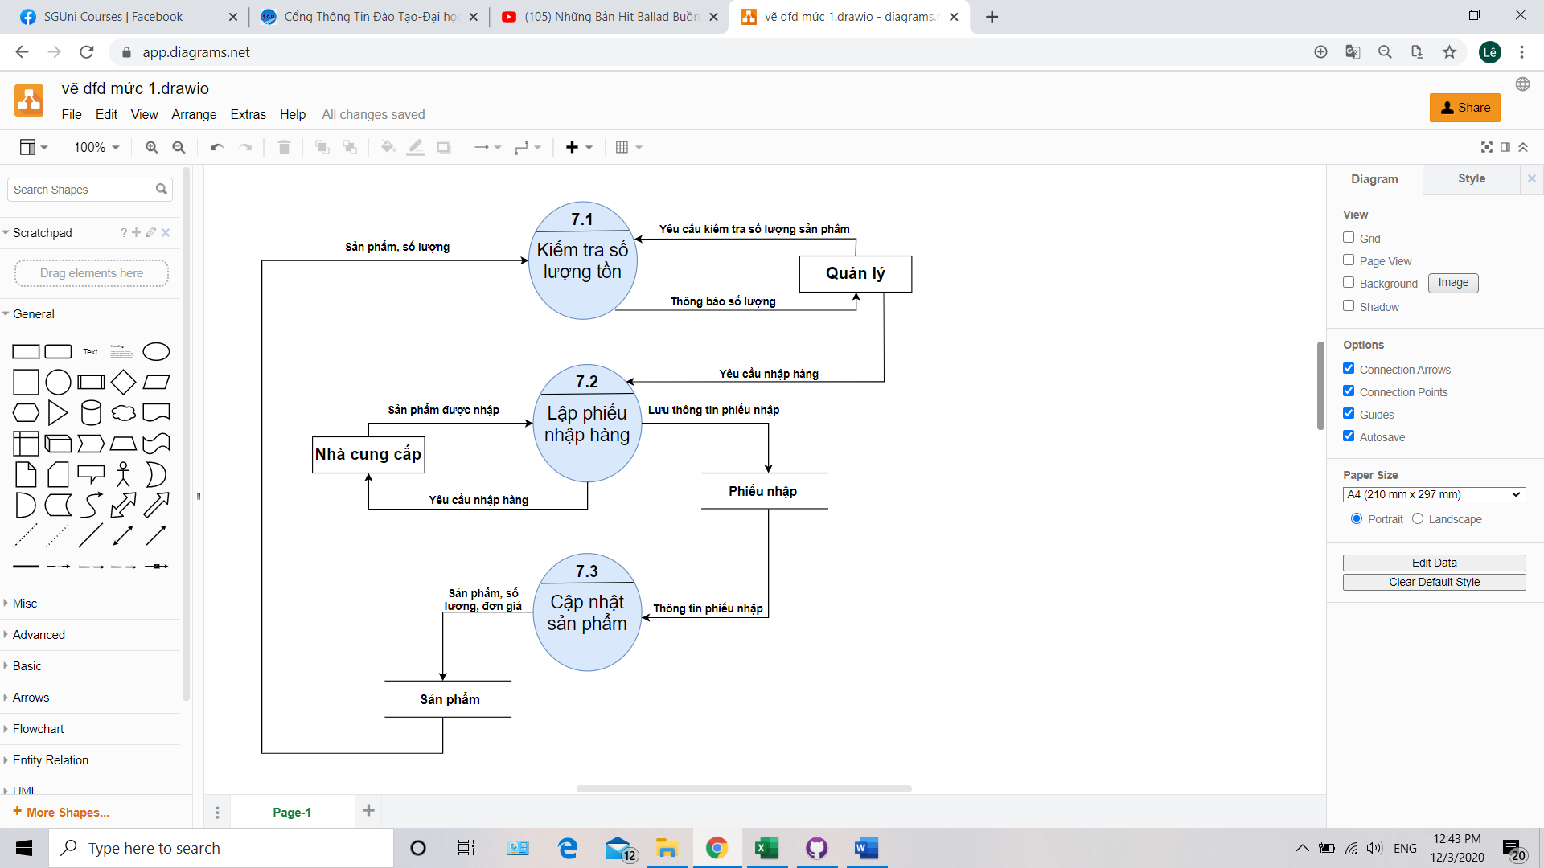
Biểu đồ luồng dữ liệu chức năng Quản lý nhập hàng

Slide 17
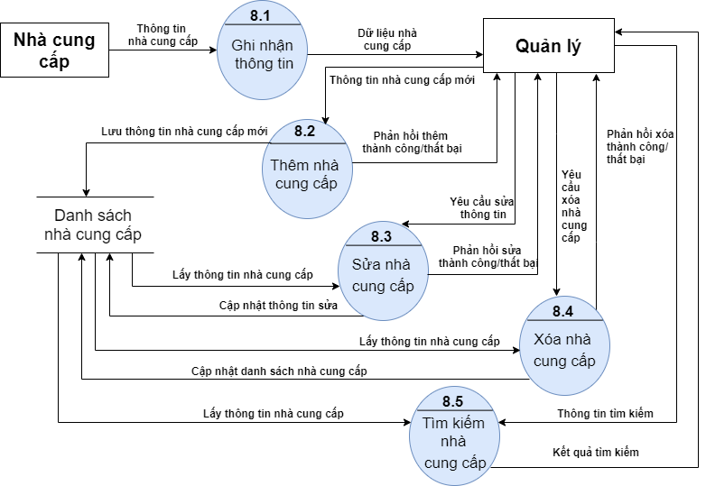
Biểu đồ luồng dữ liệu chức năng Quản lý nhà cung cấp

Slide 18
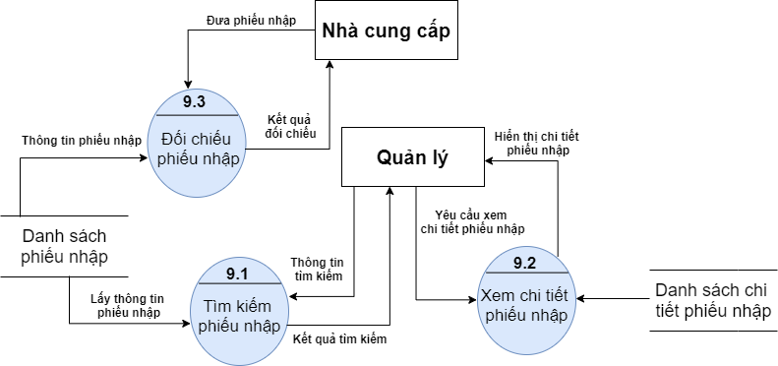
Biểu đồ luồng dữ liệu chức năng Quản lý phiếu nhập

Slide 19
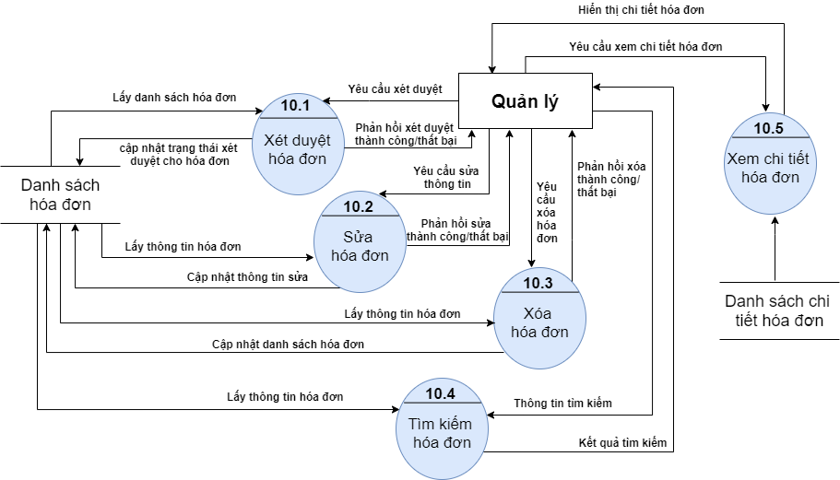
Biểu đồ luồng dữ liệu chức năng Quản lý hóa đơn

Slide 20
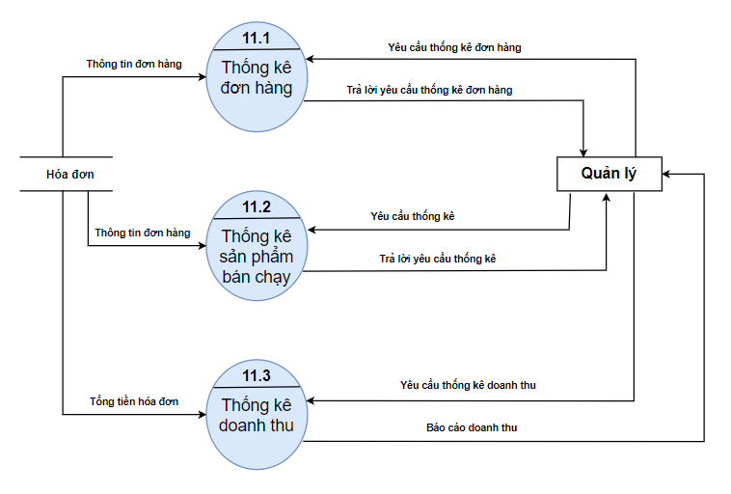
Biểu đồ luồng dữ liệu chức năng Quản lý thống kê

Slide 21
Các chức năng của phần mềm
01
Quản lý sản phẩm
05
Quản lý khách hàng
09
Quản lý tài khoản
13
Quản lý hóa đơn
02
Xuất danh sách
06
10
Quản lý loại sản phẩm
14
Xuất phiếu nhập hàng
Quản lý bán hàng
07
Quản lý nhân viên
11
Quản lý nhập hàng
15
Đăng nhập
03
Phân quyền
Quản lý chương trình khuyến mãi
04
08
Quản lý nhà cung cấp
12
Thống kê

Slide 22
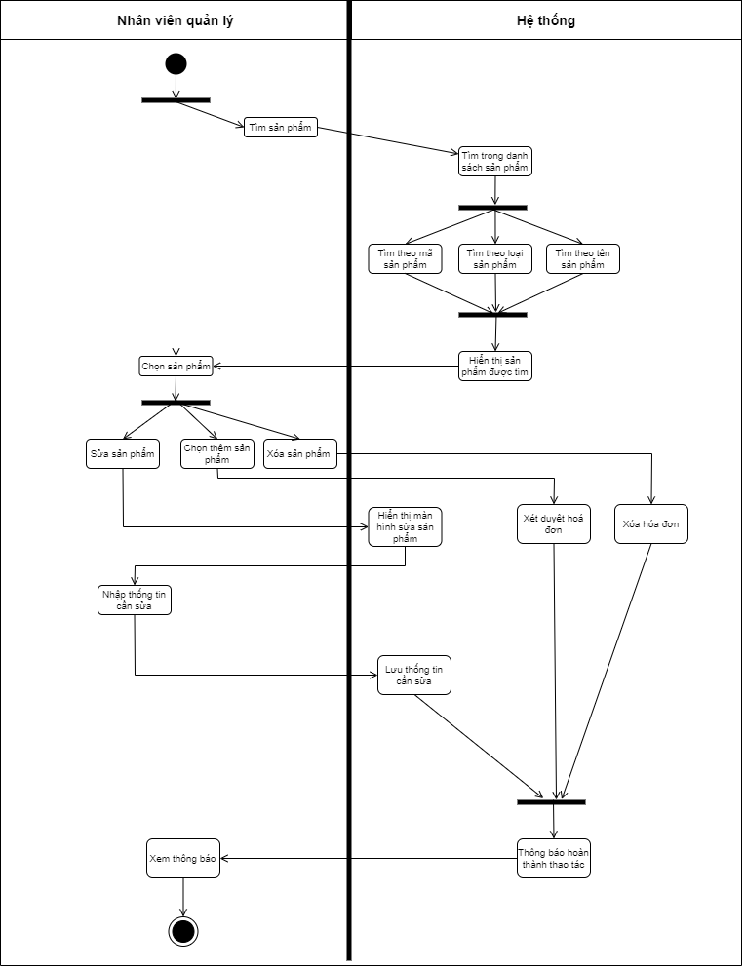
Chức năng quản lý sản phẩm

Slide 23
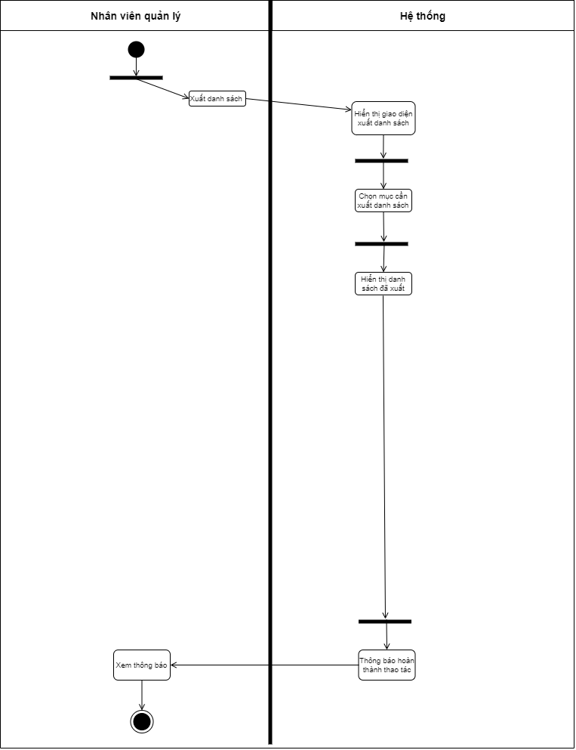
Chức năng xuất danh sách

Slide 24
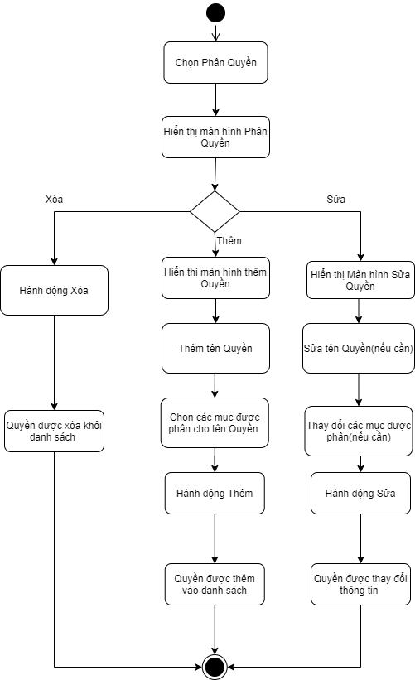
Phân quyền

Slide 25
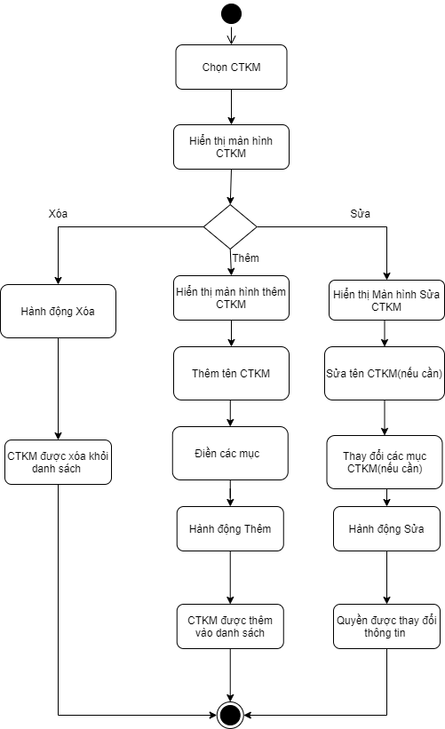
Quản lý chương trình khuyến mãi

Slide 26
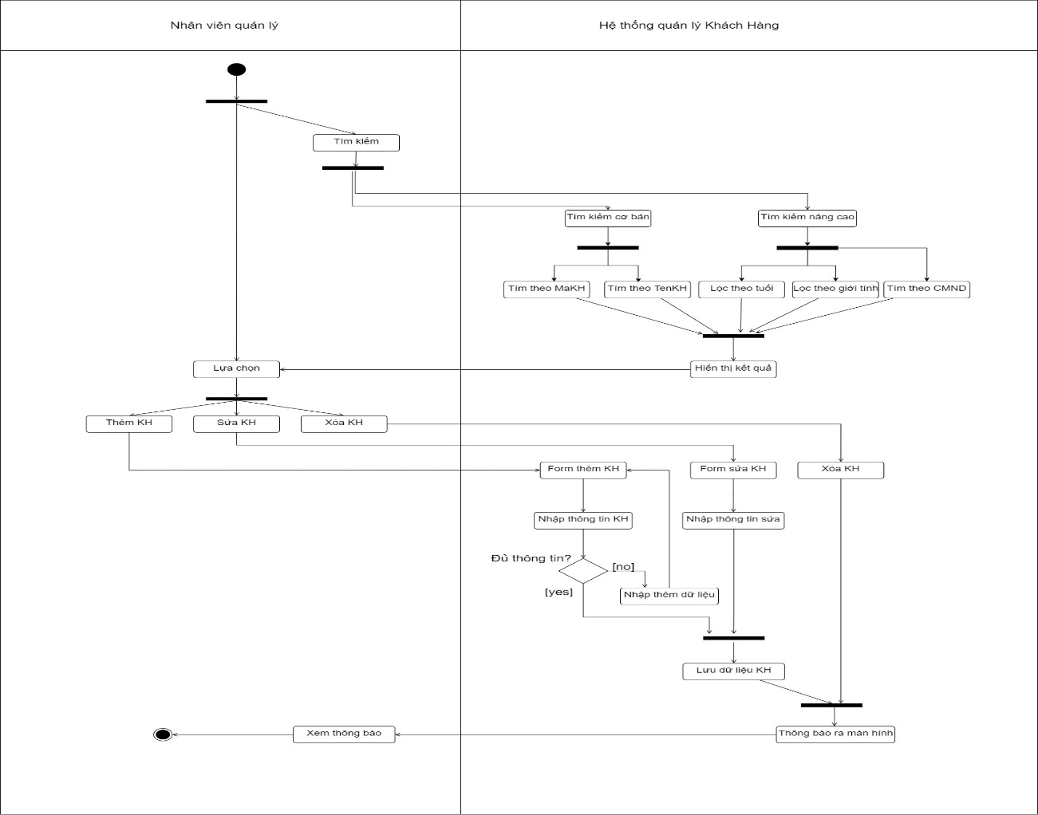
Chức năng quản lý khách hàng

Slide 27
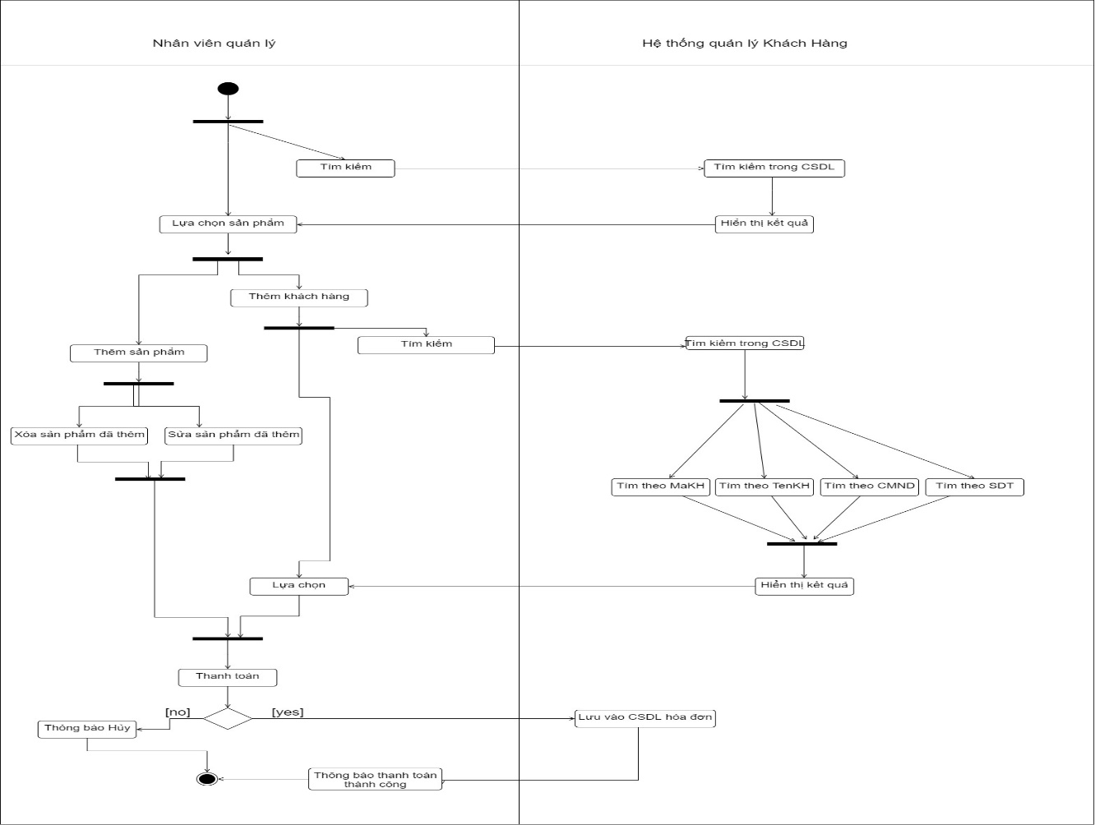
Chức năng quản lý bán hàng

Slide 28
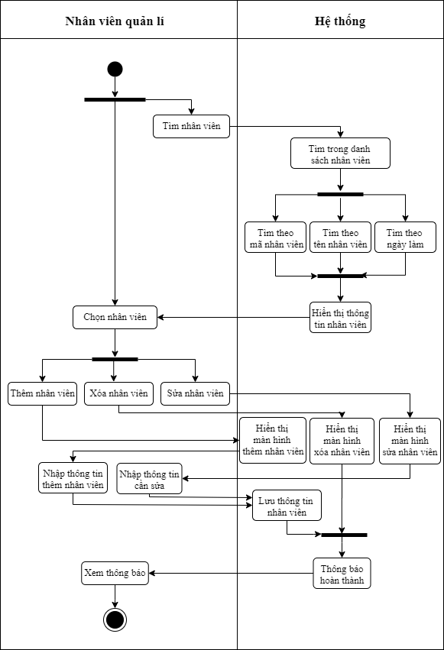
Chức năng quản lý nhân viên

Slide 29
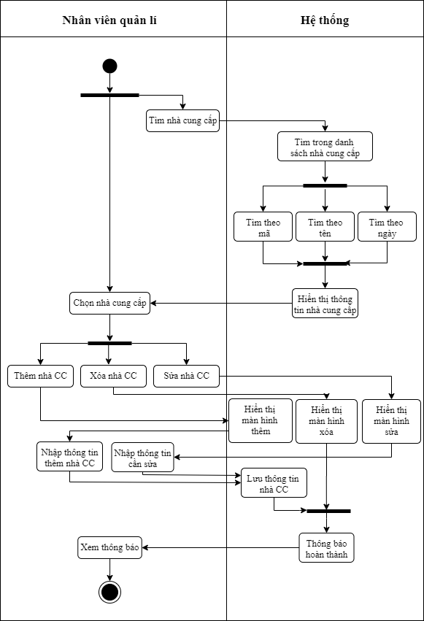
Chức năng quản lý nhà cung cấp

Slide 30
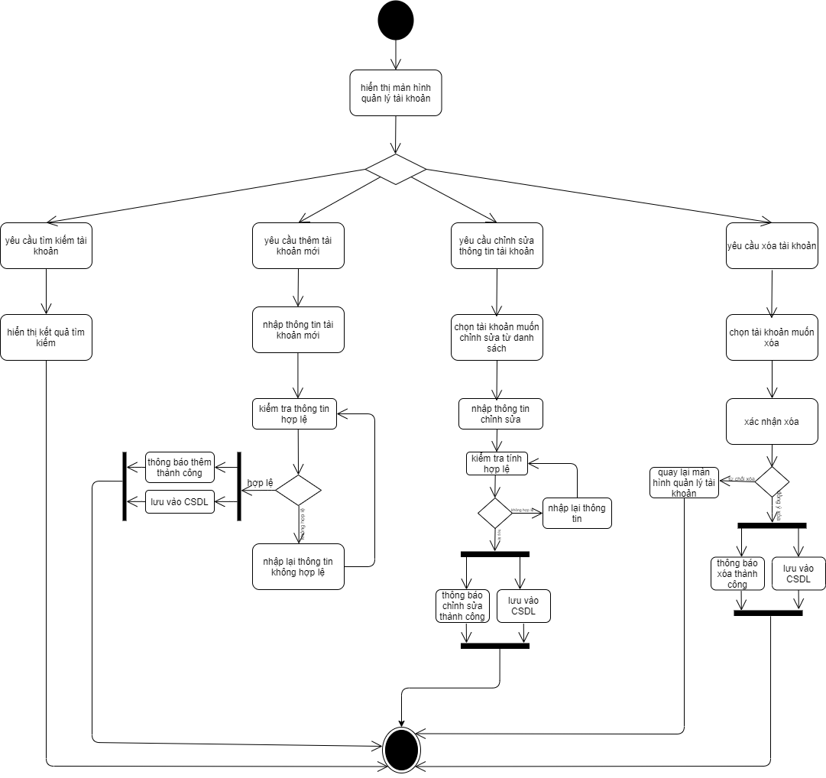
Chức năng quản lý tài khoản

Slide 31
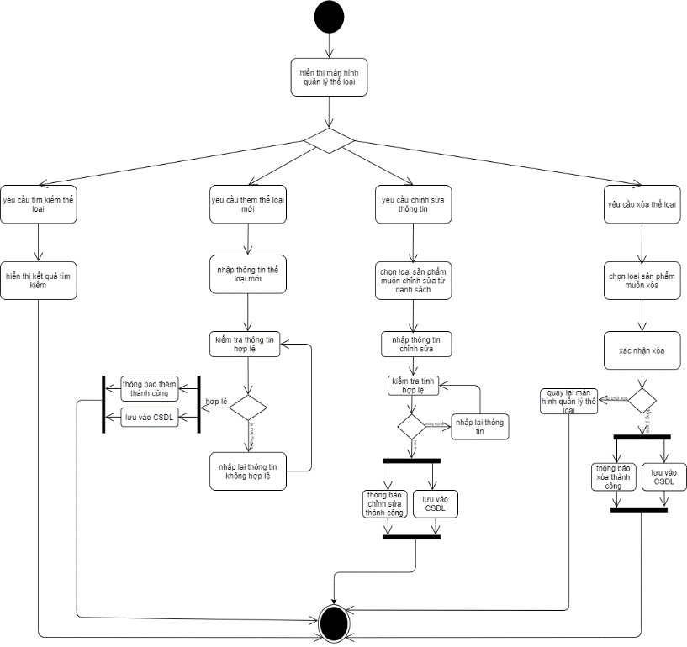
Chức năng quản lý loại sản phẩm

Slide 32
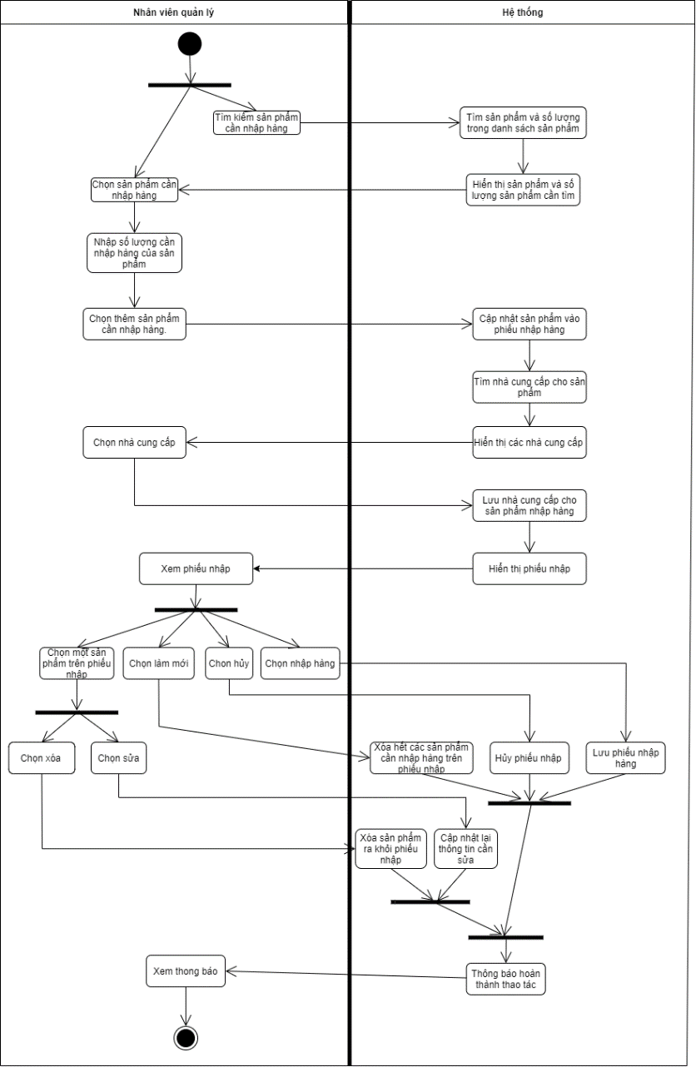
Chức năng quản lý nhập hàng

Slide 33
Chức năng thống kê

Slide 34
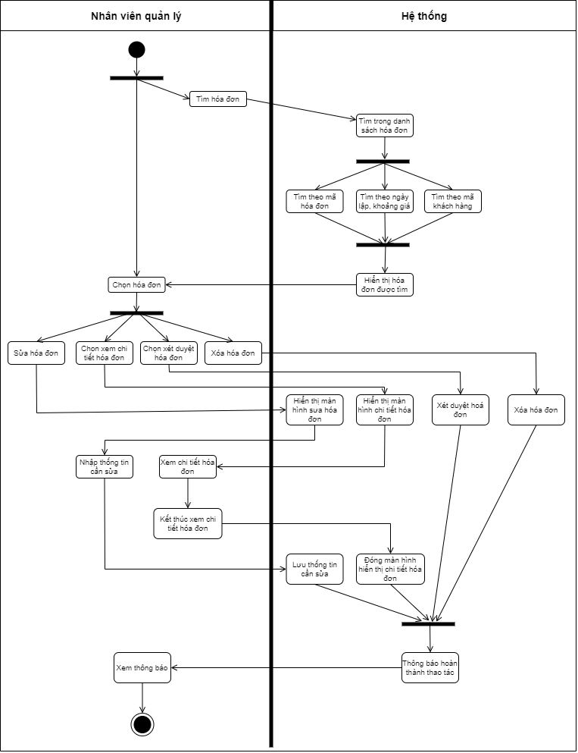
Chức năng quản lý hóa đơn

Slide 35
Chức năng xuất phiếu nhập hàng

Slide 36
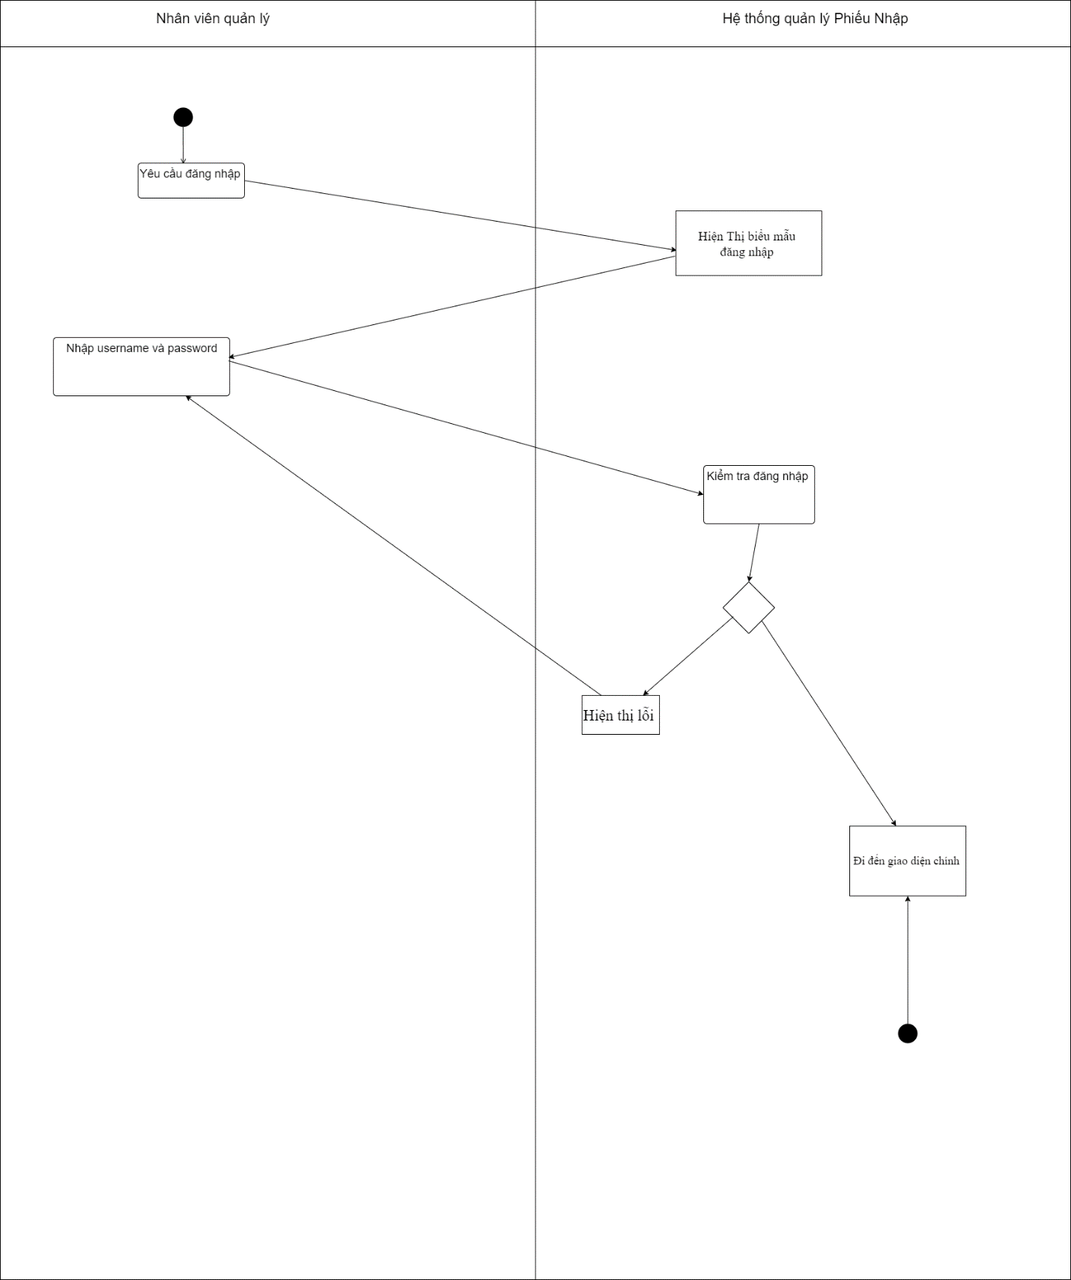
Chức năng đăng nhập

Slide 37
Thank you listening

